Slide 1



پیش بینی هوشمند بیماری دیابت
مانی کوچمشکی

Slide 2
تشخیص زودهنگام و دقیق دیابت، به ویژه در طول توسعه اولیه آن، برای متخصصان پزشکی از اهمیت ویژه ای برخوردار است.
چرا دیابت؟
باعث نارسایی کلیه
بیماری چشمی رتینوپاتی
زخم دیابتی
...
دیابت یک بیماری مزمن است
جهان (2022):
537 میلیون نفر
نزدیک به حدود 7%
آمار افراد مبتلا به دیابت
ایران(1401):
10 میلیون نفر
حدود 12%

Slide 3

هوش مصنوعی
هوش مصنوعی با توسعه مدل‌های پیش‌بینی دیابت:
امکان شناسایی بیماران پرخطر
توسعه روش های پیشگیرانه فردی
درمان های متمرکز
با توجه به افزایش شیوع این بیماری در سراسر جهان به خصوص ایران را فراهم می کند.
3

Slide 4


بررسی فاکتورهای مهم آزمایشگاهی برای پیش بینی ریسک ابتلا به دیابت در افراد غیردیابتی است.
معرفی پروژه
داده کاوی و دیابت

Slide 5

تقسیم دیتا
پیش پردازش
انتخاب دیتا
شروع
مراحل انجام پروژه
20% تست
80% یادگیری
الگوریتم یادگیری
درخت تصمیم
NO
آیا مدل مناسب است؟
ایجاد مدل
ارزیابی مدل
بهترین مدل
(Best Model)
پایان
5
داده کاوی و دیابت

Slide 6
انتخاب دیتا
مجموعه داده دیابت PIMA
تعداد افراد 768 نفر
500 نفر غیردیابتی
قابل دسترس در Kaggle , Github
268 نفر دیابتی
داده کاوی و دیابت

Slide 7
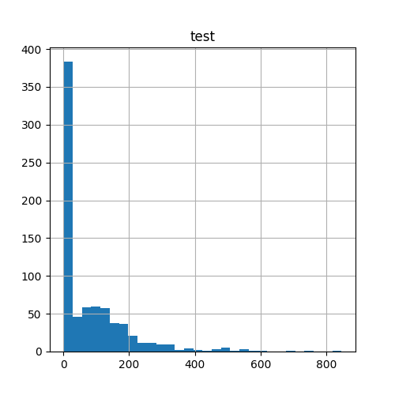
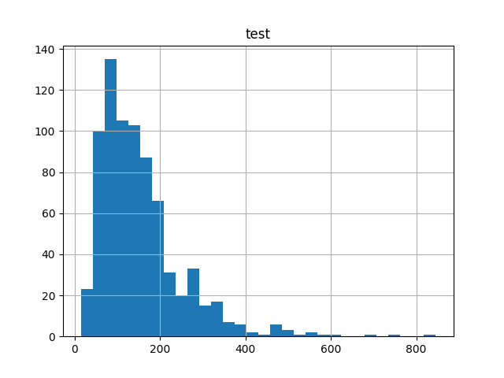
پیش پردازش
آماده‌سازی و پردازش‌های مقدماتی
PANDAS, NUMPY, SKLEARN, MATPLOTLIB
ویژگی‌های مربوط به یک یا چند نمونه مشکلاتی مانند: دیتاهای ناموجود و دیتا های پرت، عدم مقیاس بندی یکسان دیتا
داده کاوی و دیابت

Slide 8
سخن پایانی
مدل‌های هوش مصنوعی در پیش‌بینی دیابت امیدوارکننده است.
عملکرد هوش مصنوعی در پزشکی مستقل نیست، بلکه تلاشی مشترک بین مدل‌های هوش مصنوعی و دانش انسانی است.
8

Slide 9
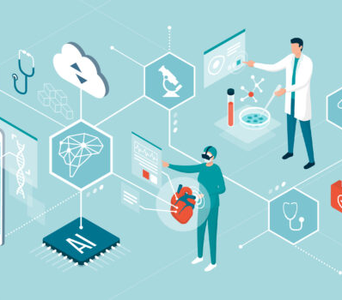
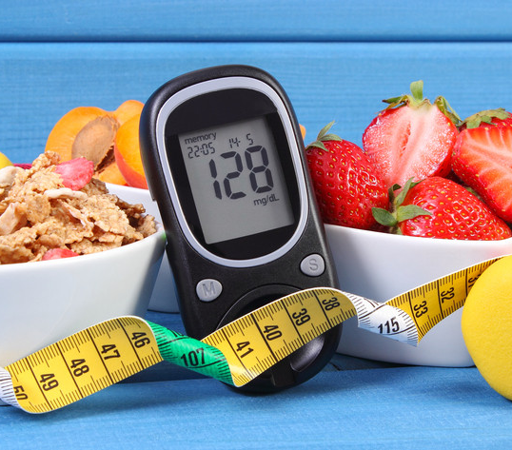

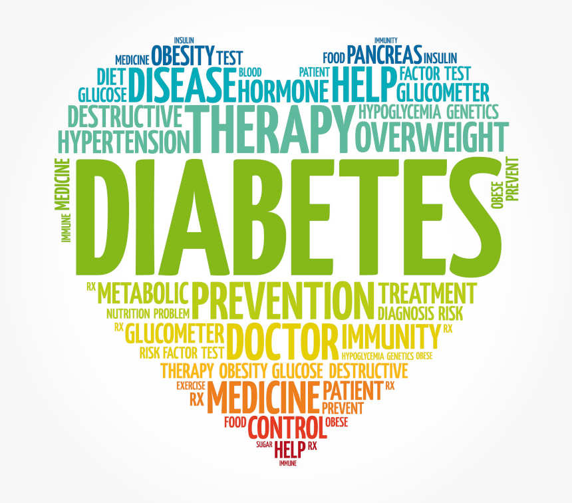
با تشکر از توجه شما

